Slide 1



Maester
Microsoft security test automation framework
Lukas Gosling
l-gosling lukas-gosling
1 / 15
Notes:
Persönliche Vorstellung
Design und Ablage der Präsentation: Maester Presentation Slide Decks | Maester

Slide 2

Überblick in Maester
Security as Code (SaC)
Open Source Tool mit aktiver Community
Basiert auf PowerShell und nutzt Graph API
295 Tests
Initialer Fokus auf Entra ID
Ausführung on Demand oder über Pipelines
Reports per Mail und Teams möglich
Notes:
Beginne mit einem Blick auf die aktuelle Bedrohungslage:
Laut Gartner entstehen 99 % der Cloud-Sicherheitsvorfälle durch vermeidbare Fehlkonfigurationen.
Microsoft bestätigt diese Einschätzung: In kompromittierten Tenants wurden ebenfalls solche Fehlkonfigurationen festgestellt.
Übergang zur Lösungsidee:
Viele dieser Vorfälle wären durch gezielte Konfigurationsanpassungen vermeidbar.
Genau hier setzt Maester an – mit dem Prinzip Security as Code (SaC).
Erläutere das Konzept von SaC:
Sicherheitsrichtlinien und -kontrollen werden als Code definiert und versioniert.
Dadurch können sie automatisiert getestet und in bestehende Entwicklungsprozesse integriert werden.
Versionierbare Sicherheitsregeln lassen sich in Git-Workflows und CI/CD-Pipelines einbinden.
Hintergrund zum Tool:
Entwickelt von Merill Fernando, Thomas Naunheim und Fabian Bader.
Aktueller Stand:
Anzahl der durchgeführten Tests am 31.07.2025

Slide 3
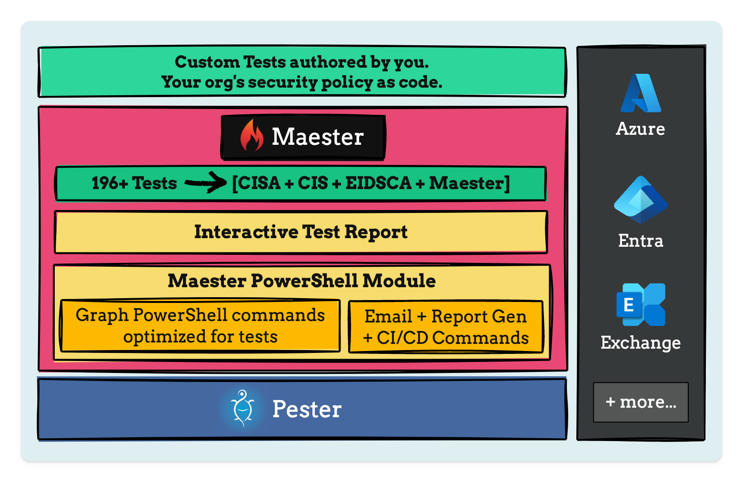
Maester Framework
Notes:
Beginne von unten nach oben, um die Architektur zu erklären.
Starte mit den Grundlagen und arbeite dich zur Anwendungsebene hoch.
Erläutere das Pester-Framework:
Wird in PowerShell für Unit-Tests verwendet – ermöglicht automatisierte Prüfungen von Konfigurationen und Skripten.
Gehe auf das Maester-PowerShell-Modul ein:
Die Tests und der Bericht sind direkt im Modul eingebettet – keine separate Umgebung nötig.
Entra, Azure, Exchange, Teams, SharePoint Online (SPO), Intune, Defender (MDI, ggf. bald MDE).
Invoke-MtGraphRequest – verbesserte Version von Invoke-MgGraphRequest, unterstützt Paging, Batching und Caching.
Tests werden automatisch ausgeführt, sobald eine Verbindung mit ausreichenden Rechten besteht.
Tests ohne Berechtigung werden als „skipped“ markiert.
Öffne einen der Berichte, die du ausgeführt hast:
Zeige die Tests, klicke dich durch die Ergebnisse.
Zeige, wie die Anweisungen zur Behebung aussehen.
Beispiel: Test zu CA-Richtlinien ohne konfiguriertes Notfallzugriffskonto.
Erwähne die sofort einsatzbereiten Tests und Integrationen:
Unterstützt Azure, Entra, Exchange und Teams direkt out-of-the-box.
Nenne die unterstützten Frameworks und Tools:
CIS, CISA, Entra ID Security Config Analyzer (EIDSCA) – entwickelt u. a. von Thomas Naunheim, ORCA.
Hinweis zu Berechtigungen:
https://maester.dev/docs/monitoring/github#grant-permissions-to-microsoft-graph

Slide 4

On Demand Ausführung - Demo
Notes:
Verbindung mit allen Rechten herstellen:
Zeige die Rechte der App
Führe alle Tests oder gezielt einzelne Tests aus
Zeige das Testergebnis von Maester
Demonstriere den Compare-Befehl:
Vorher spezifischen Test ausführen
Einstellung ändern
Test erneut ausführen
Diff anzeigen zwischen vorherigem Stand und dem während der Demo erzeugten Ergebnis
In der Demo auch Benachrichtigungen in Teams zeigen:
Optional: Teams- und E-Mail-Benachrichtigungen von der Website demonstrieren
Was tun bei einer nicht abgedeckten Abweichung in der Sicherheitskonfiguration?
Einen Custom Test schreiben
Wenn der Test allgemein relevant ist: Veröffentlichung möglich
Zeige die Seite mit der Schritt-für-Schritt-Anleitung:
maester.dev/docs/writing-tests
Formatierung von Testergebnissen:
Strukturierte Darstellung, nachvollziehbar und dokumentiert
Einfache Rückgabe des Testergebnisses
Rückgabe von Microsoft Graph-Objekten
Formatierung und strukturierte Darstellung der Graph-Objekte
Verweis auf die MD-Files für weiterführende Informationen
Demo: Conditional Access What-If Tests
Zeige die „What If“-Option im Entra Admin CA Portal
Gehe durch einige Tests auf:
maester.dev/docs/ca-what-if
Microsoft Learn: The Conditional Access What If tool
GitHub: jasperbaes/Conditional-Access-Validator

Slide 5
Demo für Gitlab oder GitHub - Demo
Notes:
Zeige die Rechte der App
Erkläre, welche Berechtigungen erforderlich sind und wie sie sicher vergeben werden.
Erläutere WIF (Workload Identity Federation)
Zeige die Integration in Entra und den GitLab Pipeline Editor
Verweis: Configure OpenID Connect in Azure to retrieve temporary credentials (GitLab Docs)
GitLab Variablen konfigurieren
Setzen der Connect-Variablen auf false
Pfad: Settings → CI/CD → Variables
Ausführung on Demand in GitLab
Pfad: Build → Pipelines → New pipeline …
Geplante Ausführung in GitLab
Pfad: Build → Pipeline schedules → New pipeline …
Hinweis zur Authentifizierung
Nutzt bitte die sicherste Methode – bevorzugt extern über WIF
Ausblick: GitHub-Integration
Ziel: Weitere Services auch für GitHub integrieren und die Lösung vereinheitlichen

Slide 6
Danke für eure Aufmerksamkeit

